Slide 1
复习：拉氏变换与反变换

Slide 2
教学目的与要求：
1、掌握拉氏变换定义
2、熟记典型拉氏变换
3、掌握拉氏变换定理
4、了解拉氏反变换
教学重点：
典型拉氏变换及反变换

Slide 3
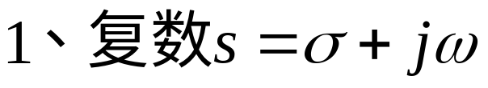
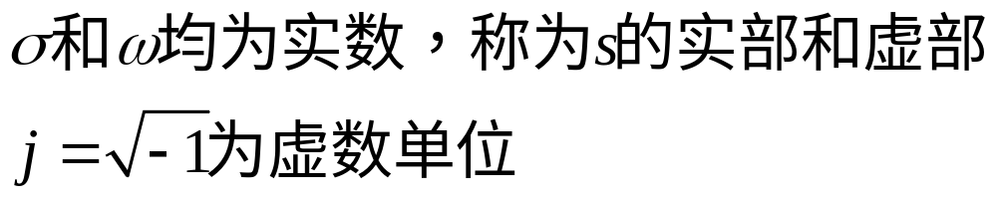
2.1 复数和复变函数
2.1.1 复数和复变函数的概念

Slide 4
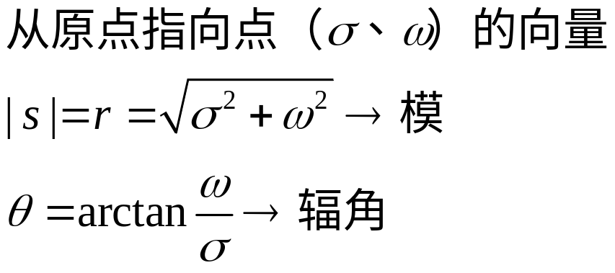








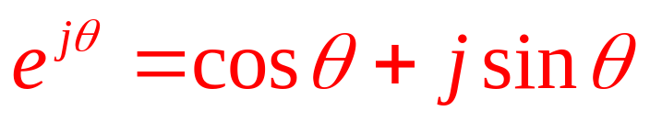
2、复数的表示方法
点的表示法：
一个复数对应复平面上的一个点。
向量表示法：
三角表示法：
指数表示法：
极坐标表示法：
欧拉公式：

Slide 5
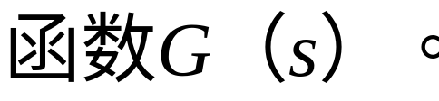
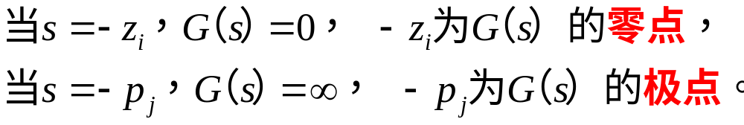
3、复变函数

Slide 6

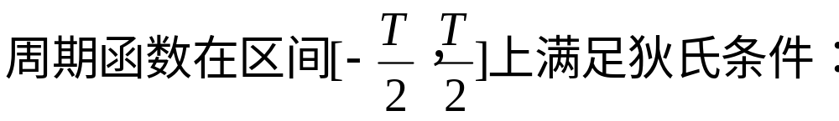
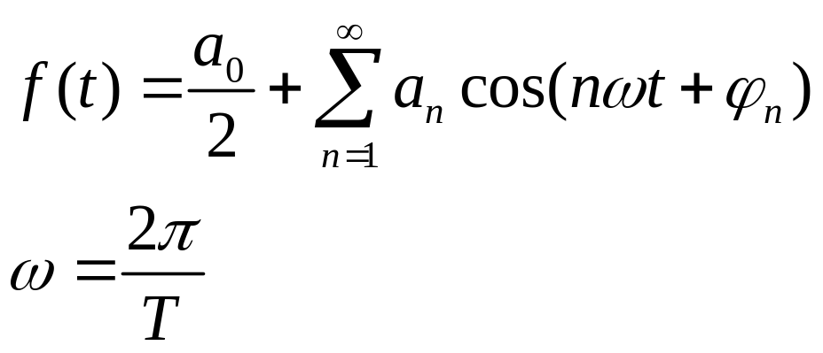
2.2 傅 氏 变 换（时域→频域）
1、周期函数的傅氏级数。
① 连续或只有有限个第一类间断点；
② 只有有限个极点值。
频谱具有：收敛性、离散性

Slide 7

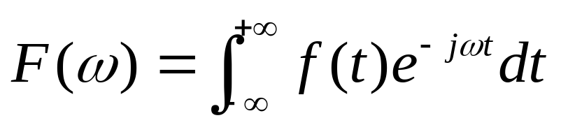
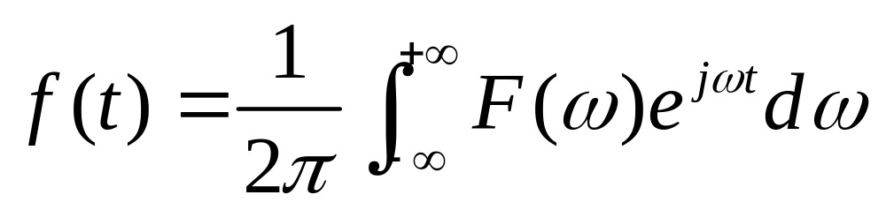
2、非周期函数傅氏变换
频谱具有：收敛性、连续性
非周期信号展开为连续频谱。
将非周期信号的连续频谱综合为原时间信号。
意义：一个非周期信号可以看作无穷个频率连续变化的简谐分量之和。

Slide 8
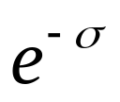


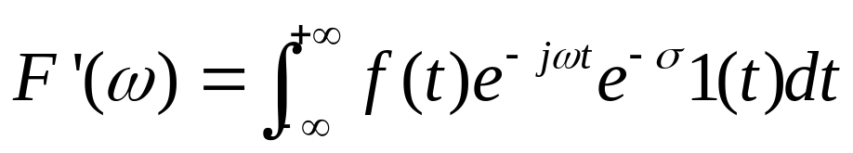
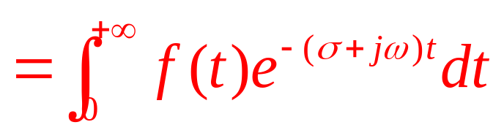
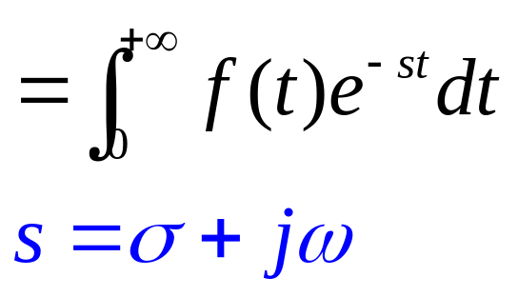
2.3 拉氏变换
是建立系统传递函数的理论基础
对其改造：(1)为保证积分收敛，乘衰减因子
(2)工程实际应用积分区缩小，乘阶跃函数

Slide 9
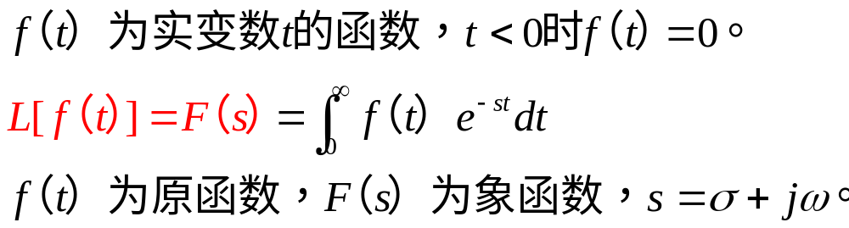
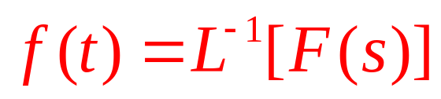
一、定义★
拉氏变换与反变换是一对积分变换，满足线性定理★

Slide 10
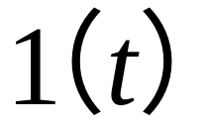





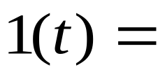



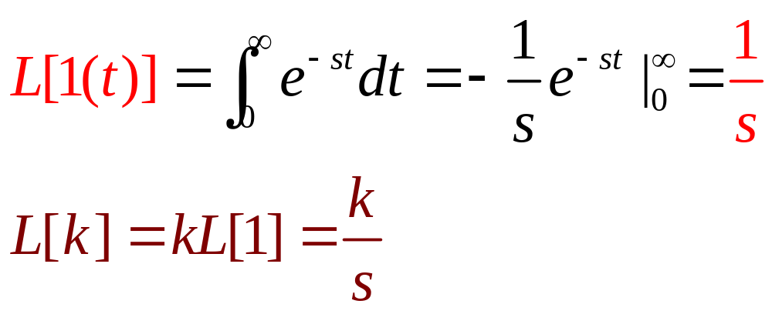
二、典型时间函数的拉氏变换★
1、单位阶跃函数

Slide 11






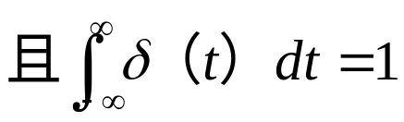


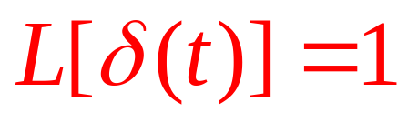





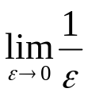


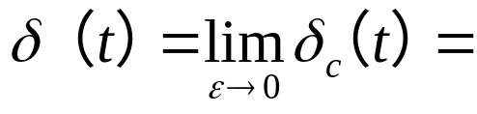





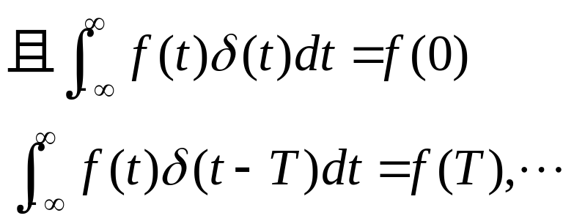
2、单位脉冲函数
定义：
数学上：
工程上：很窄的脉冲
具有采样性质

Slide 12
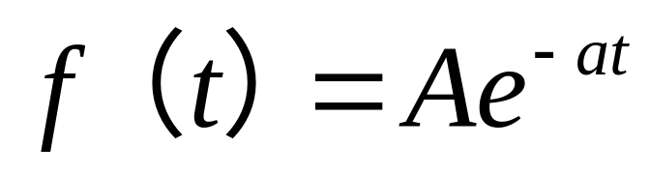
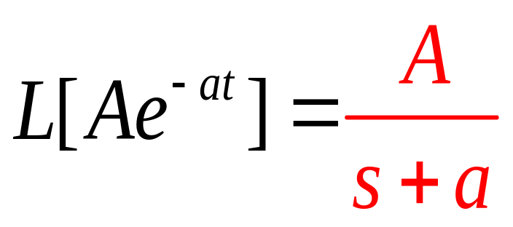
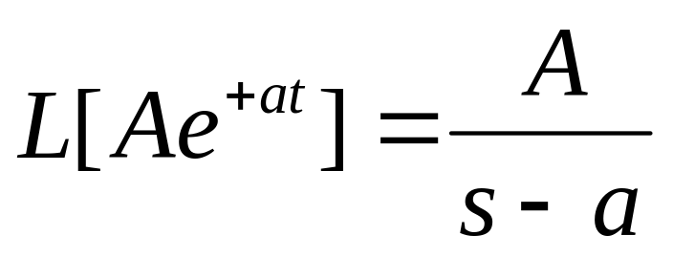
3、指数函数

Slide 13
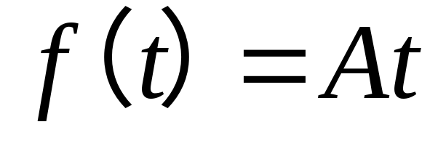

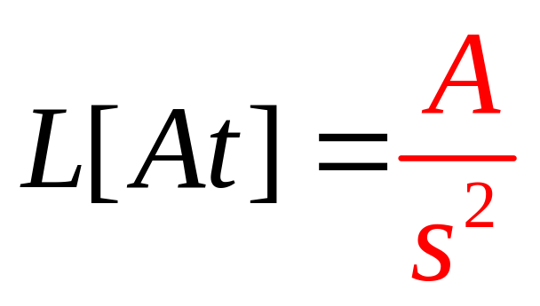



4、斜坡函数

Slide 14
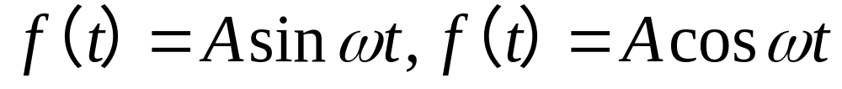
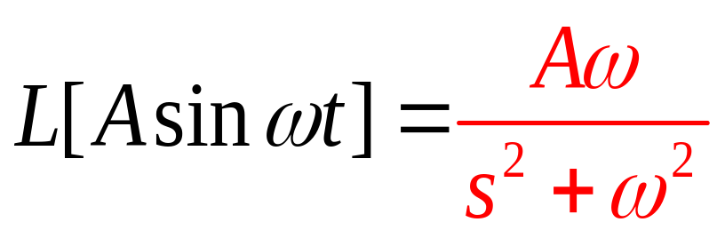
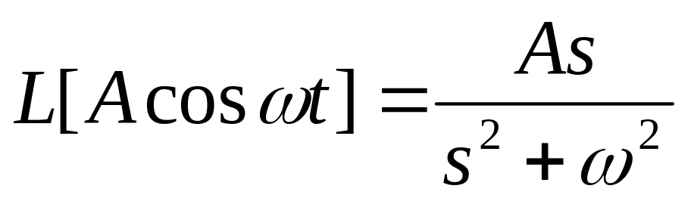
5、三角函数

Slide 15






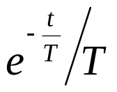





















6、常用拉氏变换表

Slide 16
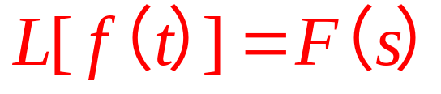
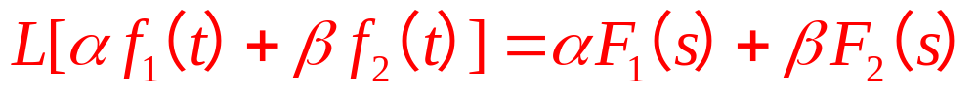
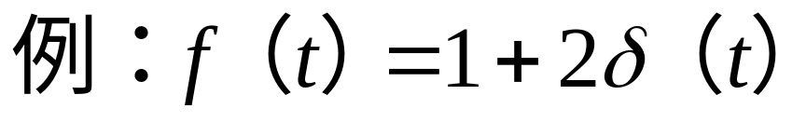
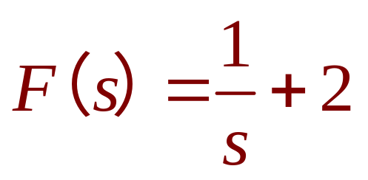
2.4 拉氏变换定理
一、线性定理★

Slide 17
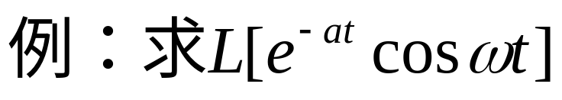
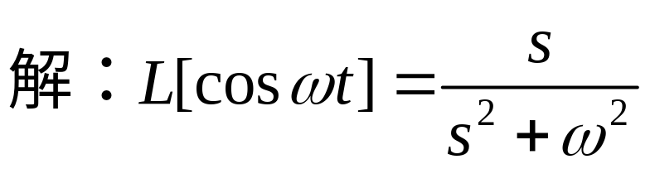
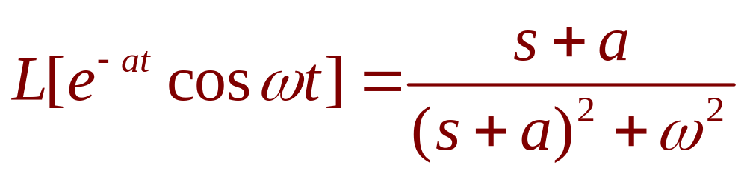
二、衰减定理（平移定理）

Slide 18
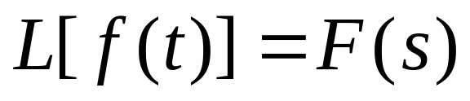
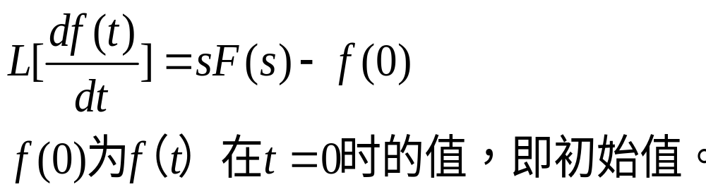
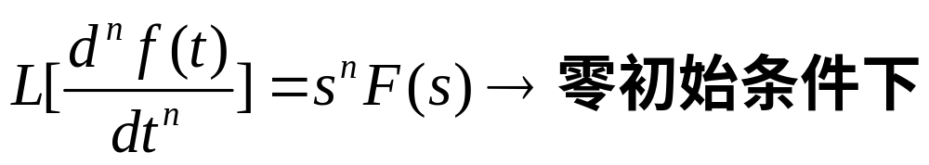
三、微分定理
★

Slide 19
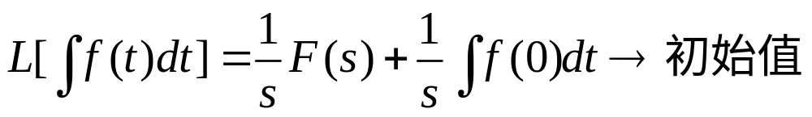
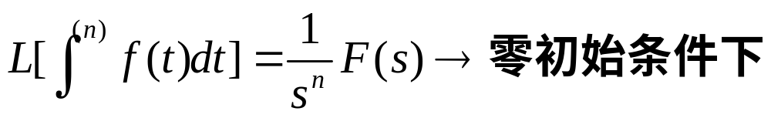
四、积分定理

Slide 20
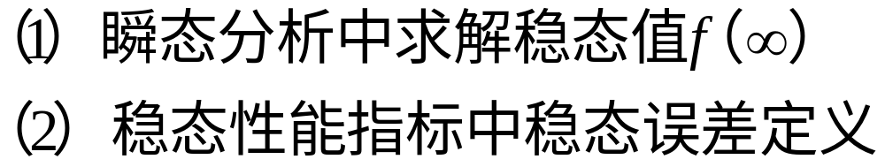
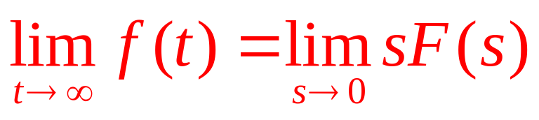
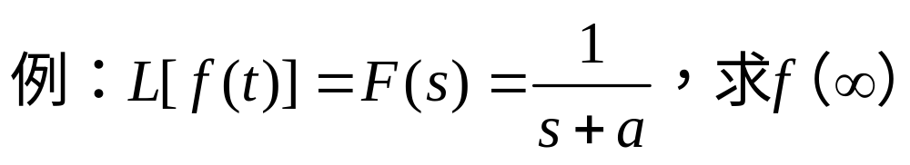
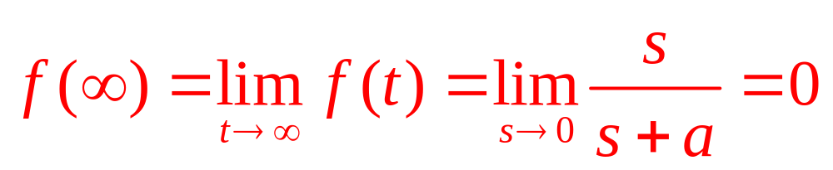
五、终值定理
★
F(s)有纯虚根除外

Slide 21
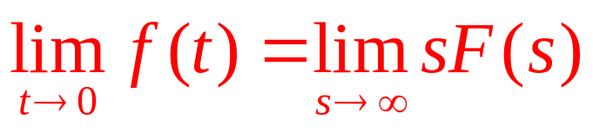


六、初值定理

Slide 22


七、延迟定理

Slide 23

2.4 利用拉氏变换与反变换求解高阶微分方程
一、定义
往往直接查拉氏变换表求取反变换。

Slide 24


二、部分分式展开法★

Slide 25



1.分母全为不相等的实根★

Slide 26







例1：★

Slide 27






Slide 28







例题2★
零初始条件

Slide 29
解微分方程步骤：
(1) 对给定微分方程两端取拉氏变换，变微方为 s 变量的代数方程；
(2) 消去中间量，得输入和输出的拉氏变换式；
(3) 作反变换。

Slide 30




例题3

Slide 31
本 讲 小 结
1、拉氏变换是一种复数变换。常用的函数一般都可以进行拉氏变换而且为使用方便，一般有附表可供查阅。
2、应用拉氏变换方法求解线性微分方程是一种快捷的运算方法。它将高阶微分方程的微积分运算转化为求解关于复变量s的高阶代数方程的代数运算。借助于查找拉氏变换表可方便地得到输出量时间解的表达式。

